Slide 1
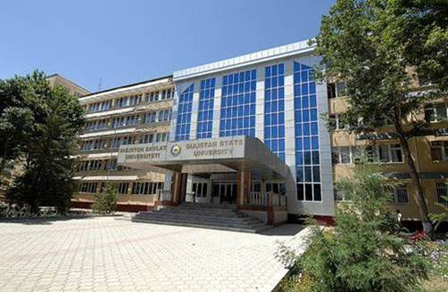

Slide 2
1-мавзу: “Этика” фанининг предмети ва жамият ҳаётидаги аҳамияти. Ахлоқий тафаккур тараққиётининг асосий босқичлари.
РЕЖА:
1. “Этика” фанининг предмети. Ахлоқ тушунчаси ва унинг пайдо бўлиши.
2.Қадимги Шарқ ва антиқ даврда ахлоқий ғоялар.
3.Марказий Осиё мутафаккирларининг ахлоқий қарашлари.
4.Янги ва энг янги давр ахлоқшунослиги

Slide 3
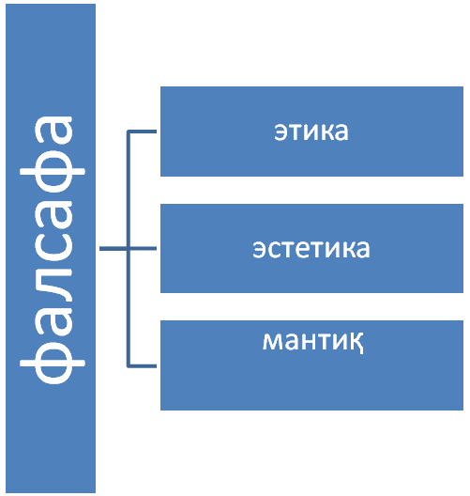
Ўқув лаборатория бинолари ички кўриниши
Ахлоқшунослик бир неча минг йиллик тарихга эга бўлган қадимий фан. У бизда «Илми равиш», «Илми ахлоқ», «Ахлоқ илми», «Одобнома» сингари номлар билан атаб келинган. Оврўпода эса «Этика» номи билан машҳур, биз ҳам яқин-яқингача шу атамани қўллар эдик. Уни биринчи бўлиб юнон файласуфи Арасту муомалага киритган. Арасту фанларни тасниф қиларкан, уларни уч гуруҳга бўлади: назарий, амалий ва ижодий. Биринчи гуруҳга у фалсафа, математика ва физикани; иккинчи гуруҳга – этика ва сиёсатни; учинчи гуруҳга эса – санъат, ҳунурмандчилик ва амалий фанларни киритади. Шундай қилиб, қадимги юнонлар ахлоқ ҳақидаги таълимотни фан даражасига кўтарганлар ва «Этика» (ta ethika) деб атаганлар.
Ҳозирги кунда бу фанни илмий ва замонавий талаблар нуқтаи назаридан «Ахлоқшунослик» деб аташни мақсадга мувофиқ деб ўйлаймиз.

Slide 4
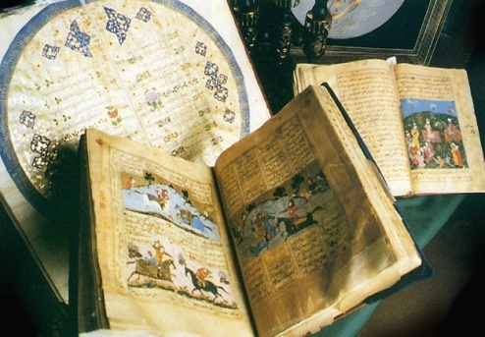
«Ахлоқ» сўзи арабчадан олинган бўлиб, «ҳулқ» сўзининг кўплик шаклидир. «Ахлоқ» ибораси икки хил маънога эга: умумий тушунча сифатида фаннинг тадқиқот объектини англатса, муайян тушунча сифатида инсон феъл-атвори ва хатти-ҳаракатининг энг қамровли қисмини билдиради.
Ахлоқни умумий тушунча сифатида олиб, уни доира шаклида акс эттирадиган бўлсак, доиранинг энг кичик қисмини одоб, ундан каттароқ қисмини хулқ, энг қамровли қисмини ахлоқ эгаллайди.
Одоб – инсон ҳақида ёқимли таассурот уйғотадиган, лекин жамоа, жамият ва инсоният ҳаётида у қадар муҳим аҳамиятга эга бўлмайдиган, миллий урф-одатларга асосланган чиройли хатти-ҳаракатларни ўз ичига олади.
Хулқ – оила, жамоа, маҳалла-кўй миқёсида аҳамиятли бўлган, аммо жамият ва инсоният ҳаётига сезиларли таъсир кўрсатмайдиган ёқимли инсоний хатти-ҳаракатларнинг мажмуи.
Ахлоқ – жамият, замон, инсоният тарихи учун намуна бўла оладиган ижобий хатти-ҳаракатлар йиғиндисидир.

Slide 5
Шунга кўра, у тажрибавий-баёний, фалсафий-назарий ва расмона-меъёрий табиатга эга. Қадимгилар уни амалий фалсафа деб атаганлар.
Ҳозир у фалсафий фан сифатида уч йўналишда иш олиб боради, яъни ахлоқий тафаккур тараққиётини тадқиқ этар экан, у ахлоқни:
1) баён қилади;
2) тушунтиради;
3) ўргатади

Slide 6
Ахлоқ тузилмаси қуйидаги уч асосий омилни
ўз ичига олади
Ахлоқий англаш
Ахлоқий ҳис этиш
Ахлоқий муносабатлар

Slide 7
Ахлоқшунослик тарихи ахлоқий тафаккурнинг вужудга келиши ҳамда унинг тараққиёти қонунларини ўрганади, маънавий меьроснинг улкан қисми бўлмиш ахлоқий таълимотлар, ҳикматлар, панд-ўгитларни замонавий жамият ҳаётига тадбиқ этиш ва тарғиб қилиш йўлларини таҳлил этади. Гарчанд ҳар бир ахлоқий концепция маълум бир мутафаккир мулоҳазалари ва фаолиятининг меваси бўлса-да, у, моҳиятан, муайян тарихий давр талабларидан келиб чиқади. Айни пайтда, турли одоб ва этикет қонун-қоидаларини ўз ичига оладиган ахлоқий тарғибот муаммолари, ахлоқий панд-ўгитлар ва меъёрлар талабларини бажариш, ахлоқий бошқариш соҳасига киради ҳамда ахлоқшуносликнинг одатда «амалий ахлоқ» деб аталадиган қисмини ташкил этади.

Slide 8
Буддҳанинг тўртинчи ҳақиқати, айниқса, ахлоқшунослик нуқтаи назаридан муҳим. У Буддҳа ўтган ва ҳамманинг ўтиши мумкин бўлган нирванага (эҳтирос, нафрат, пушаймон аста-секинлик билан сўниб бўлгандан кейинги ҳолатга) етишиш йўлидир. У саккиз фазилатга эришувдан иборат:
1) тўғри қарашлар;
2) тўғри журъат;
3) тўғри хатти-ҳаракат;
4) тўғри нутқ;
5) тўғри ҳаёт тарзи;
6) тўғри жаҳд-жадал;
7)фикрни тўғри йўналтириш; 8) диққатни тўғри қаратмоқ.
Буддҳа таълимотига кўра, дунё изтиробга тўла ва энг муҳим муаммо ана шу изтироблардан қутилишнинг йўлини топиш
Унинг қисқача баёни шундай:
1. Бу дунёдаги ҳаёт изтиробларга тўла.
2. Бу изтиробларнинг сабаблари бор.
3. Бу изтиробларга барҳам бериш мумкин.
4. Изтиробларга барҳам беришга олиб борадиган йўллар мавжуд.

Slide 9
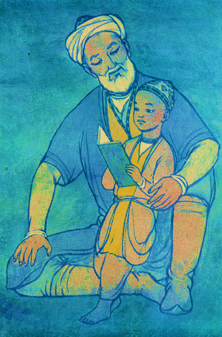
Қадимги Хитойдаги даочилик таълимотининг ахлоқшунослигидаги асосий мақсад – одамларнинг табиат кўрсатган йўлдан боришига эришиш, тамойили – фаолиятсизлик; халқнинг бахти – унинг уруғчилик, қабилачилик муносабатларидаги тенглик ва соддаликка қайтишида; донишмандларнинг бахти эса мўьтадиллик; хотиржамлик, табиатга яқинликдадир.

Slide 10
Мавзу бўйича билимларни мустаҳкамлаш учун саволлар ?
Ахлоқий онг ва унинг элементлари нима?
Ахлоқий хатти-ҳаракат нима?
Ахлоқнинг ижтимоий ҳаётдаги роли
Ахлоқий муносабатлар.
Ирода эркинлиги муаммоси.
Шахснинг ахлоқий масъулияти.

